Slide 1
ΗΤΕΧΝΗ ΣΑΝ ΠΑΡΑΜΥΘΙ...
Οι μαθητές εμπνέονται από τον Πικάσο και τον Κλεε

Slide 2
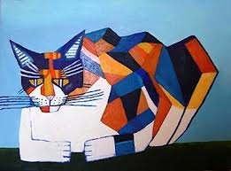
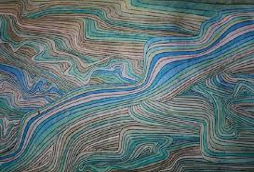
Paul Klee-ΤΡΙΚΙΜΙΣΜΕΝΑ ΝΕΡΑ
Η ΓΑΤΑ Π.ΠΙΚΑΣΟ

Slide 3
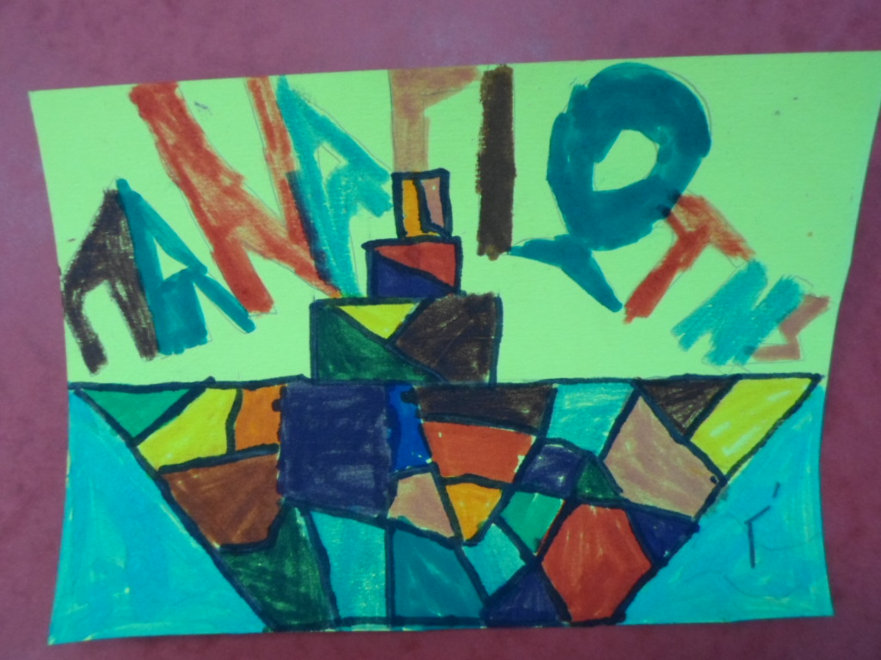

Slide 4
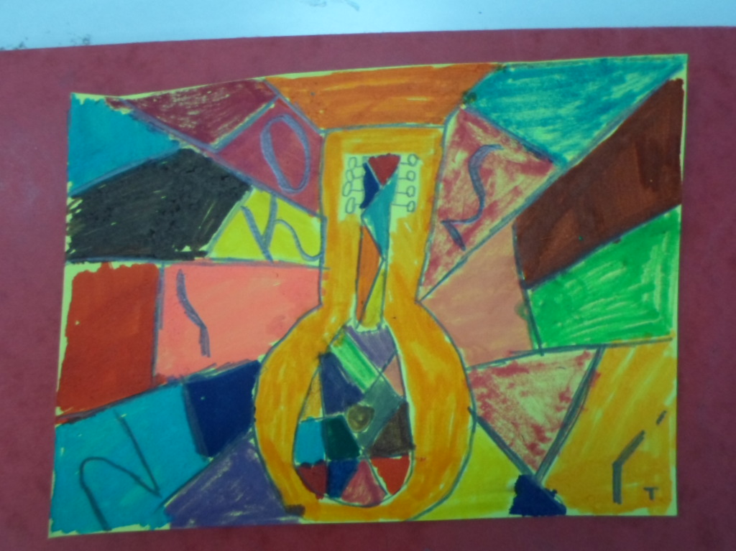

Slide 5
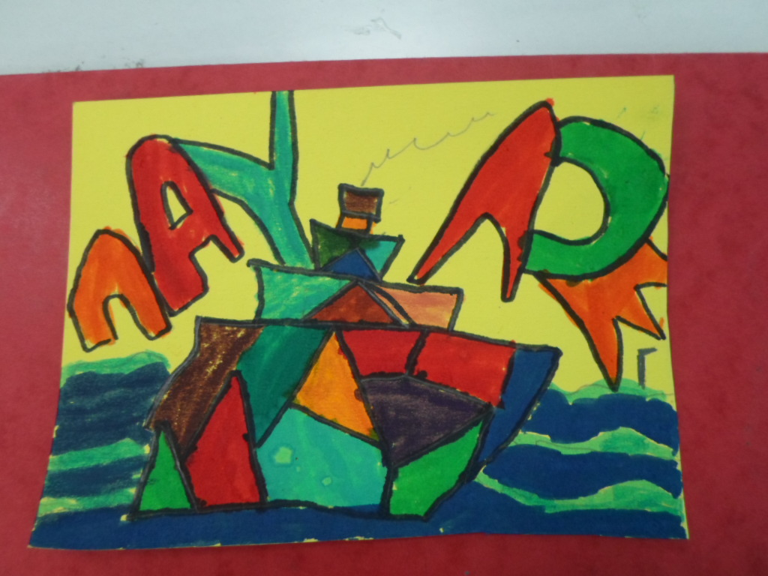

Slide 6
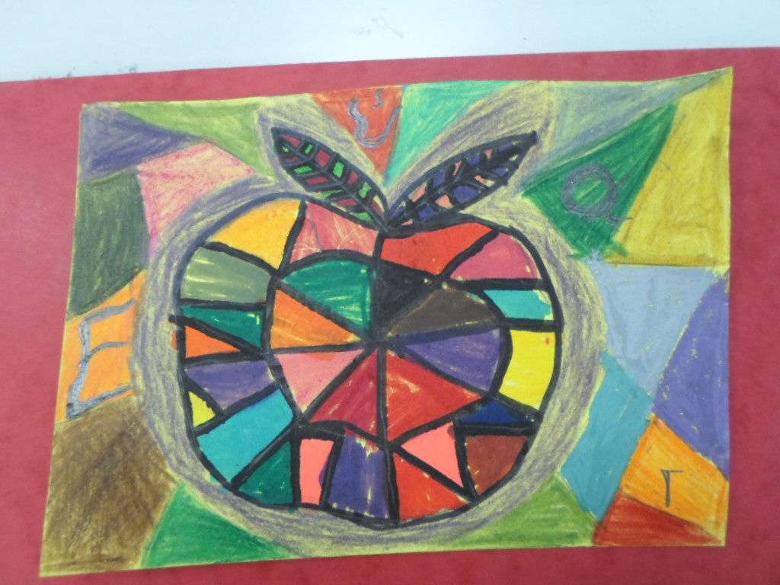

Slide 7
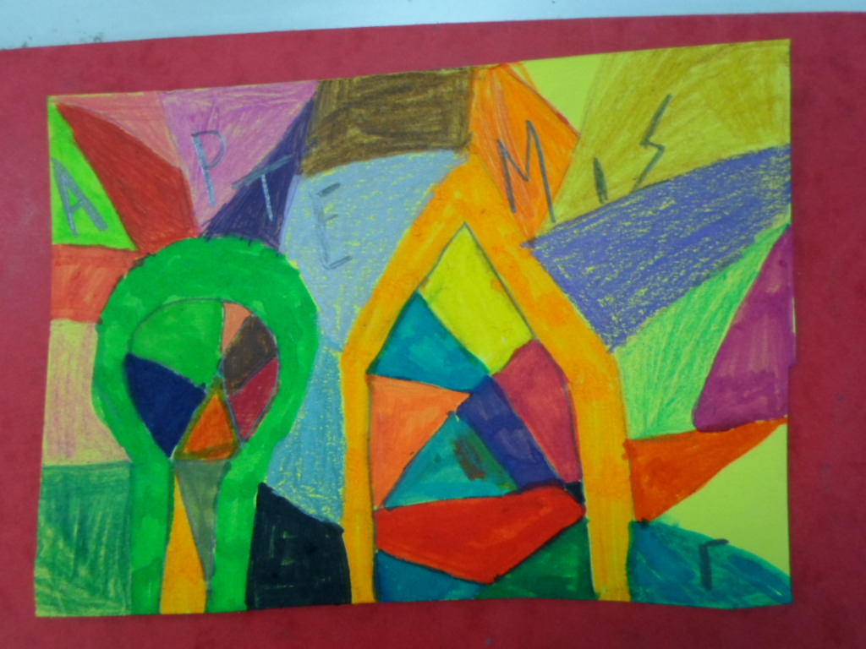

Slide 8
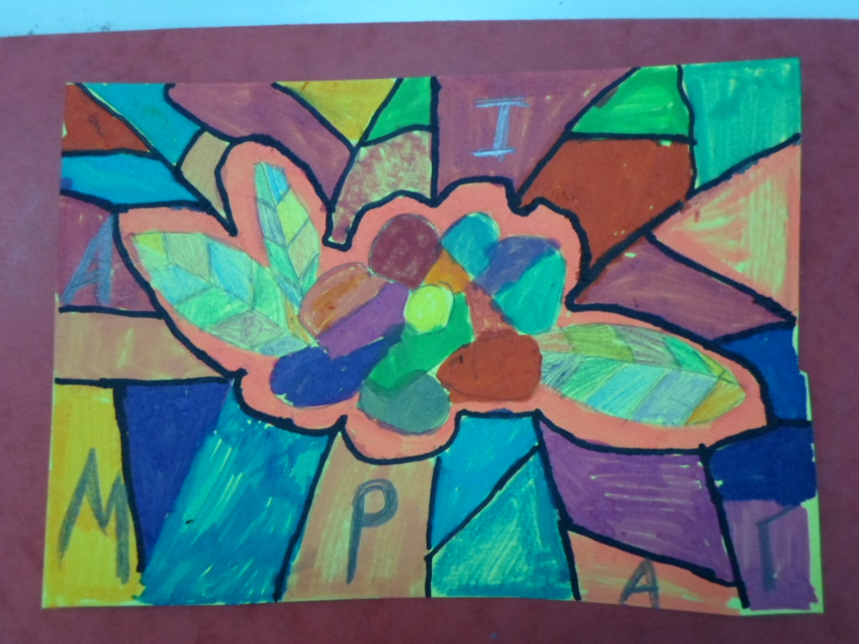

Slide 9
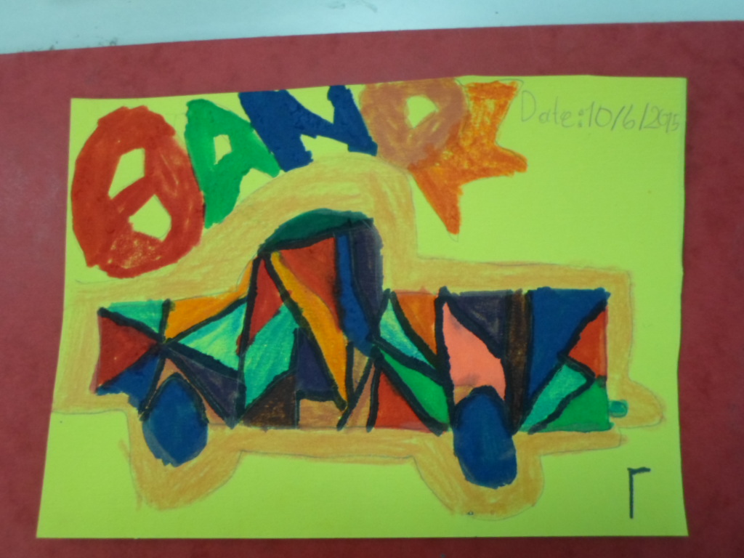

Slide 10
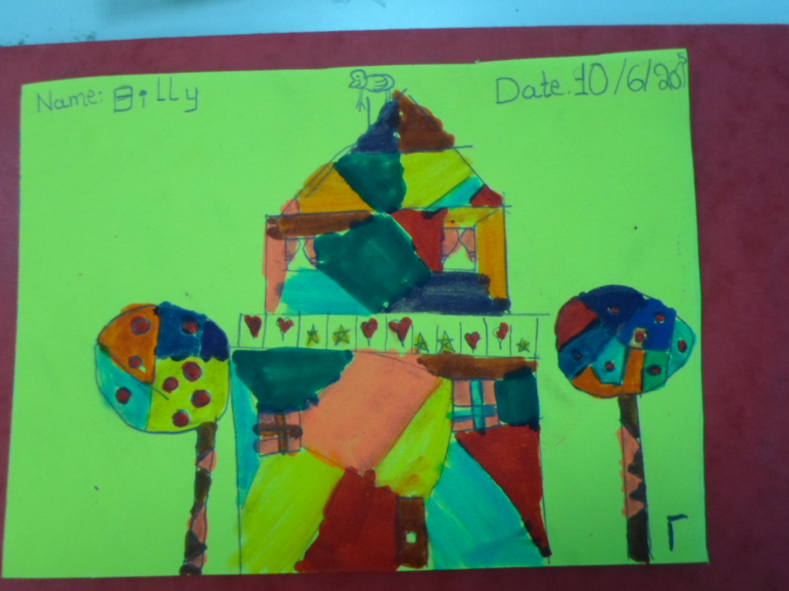

Slide 11
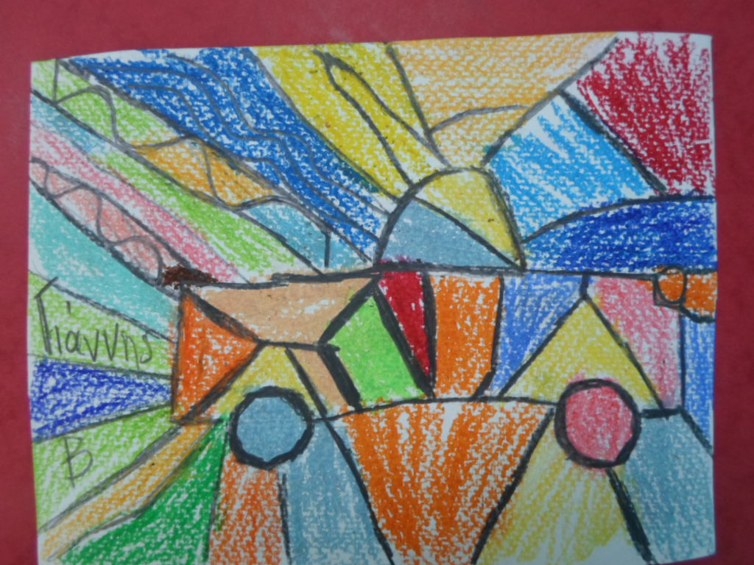

Slide 12
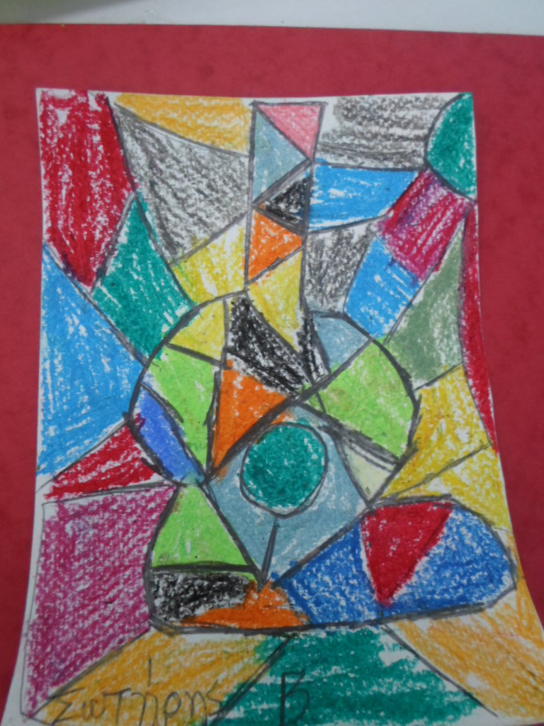

Slide 13
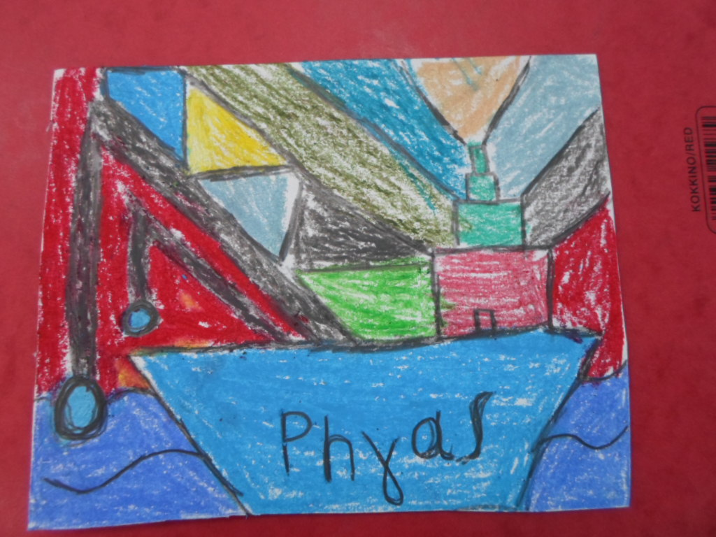

Slide 14
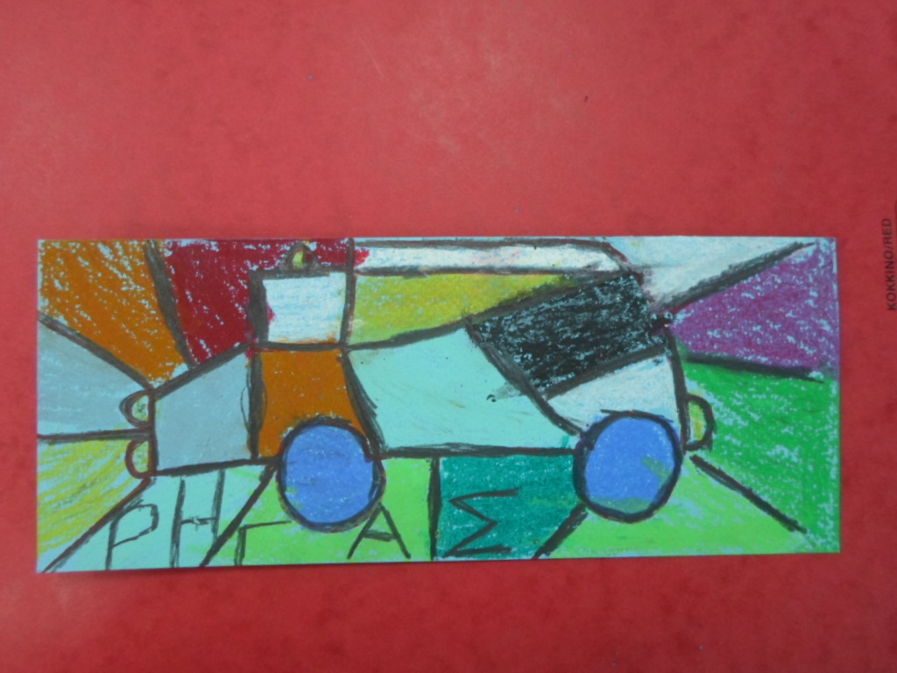

Slide 15
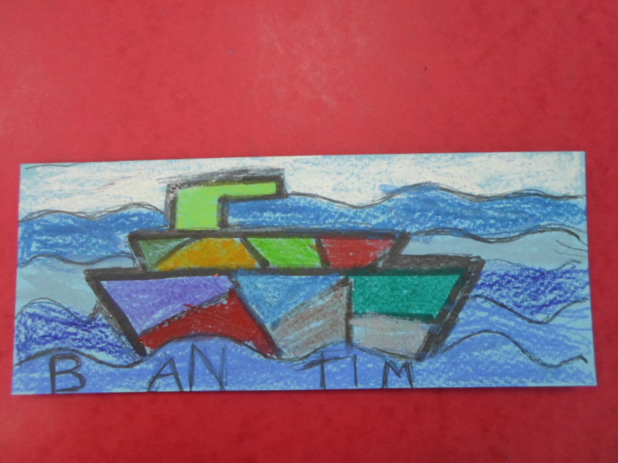

Slide 16
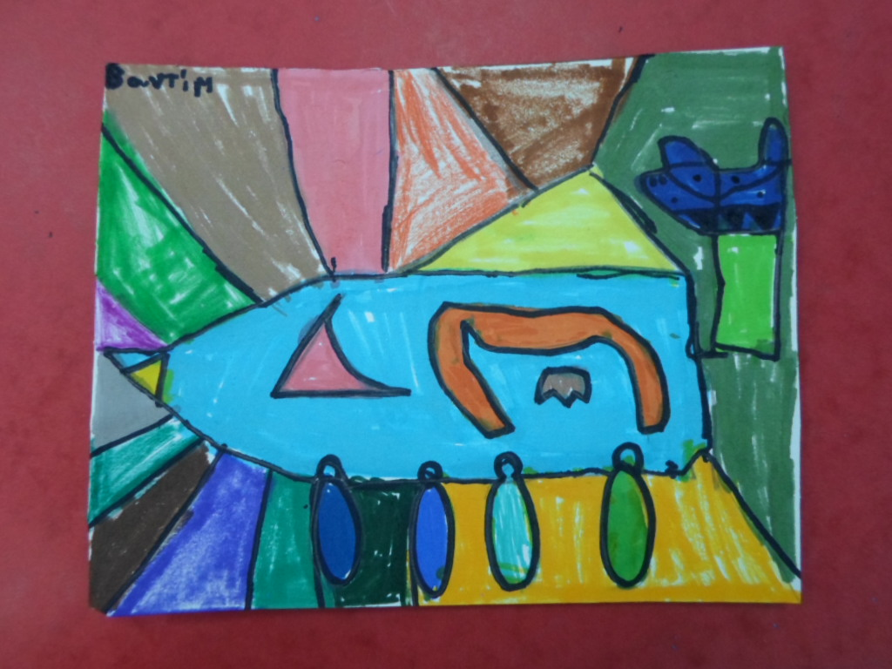

Slide 17
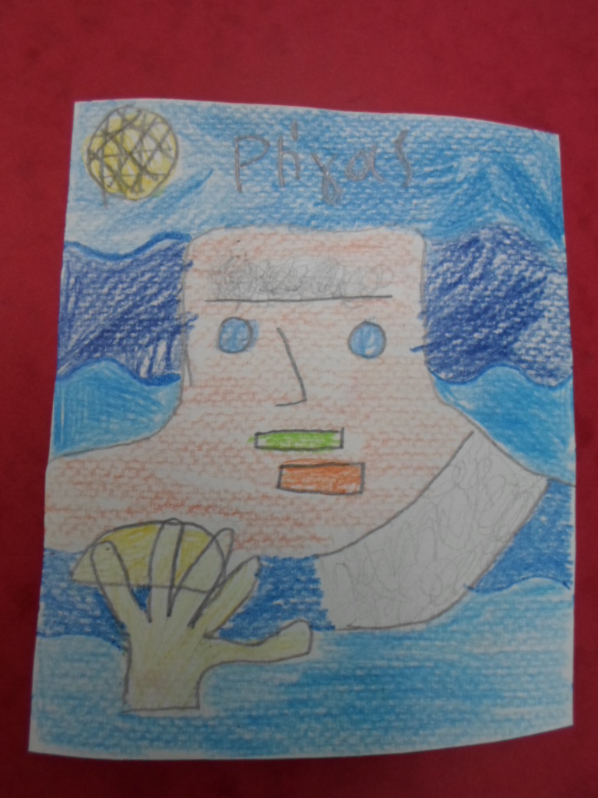

Slide 18
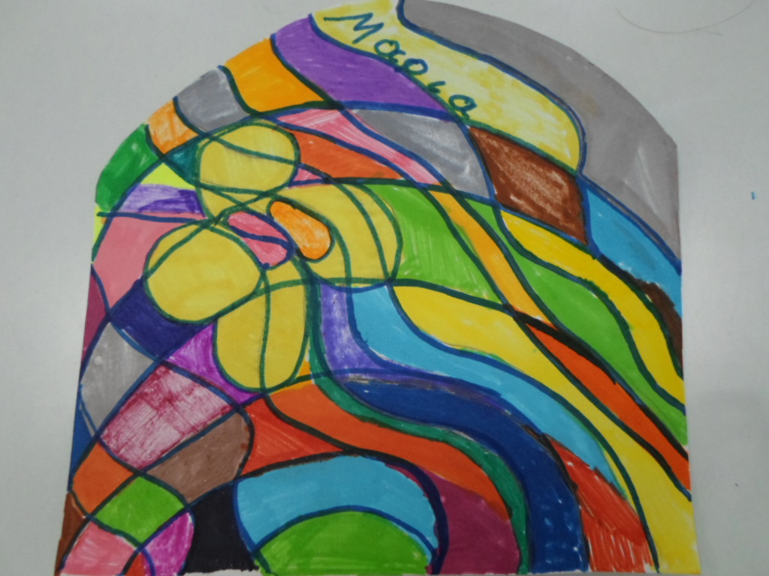

Slide 19
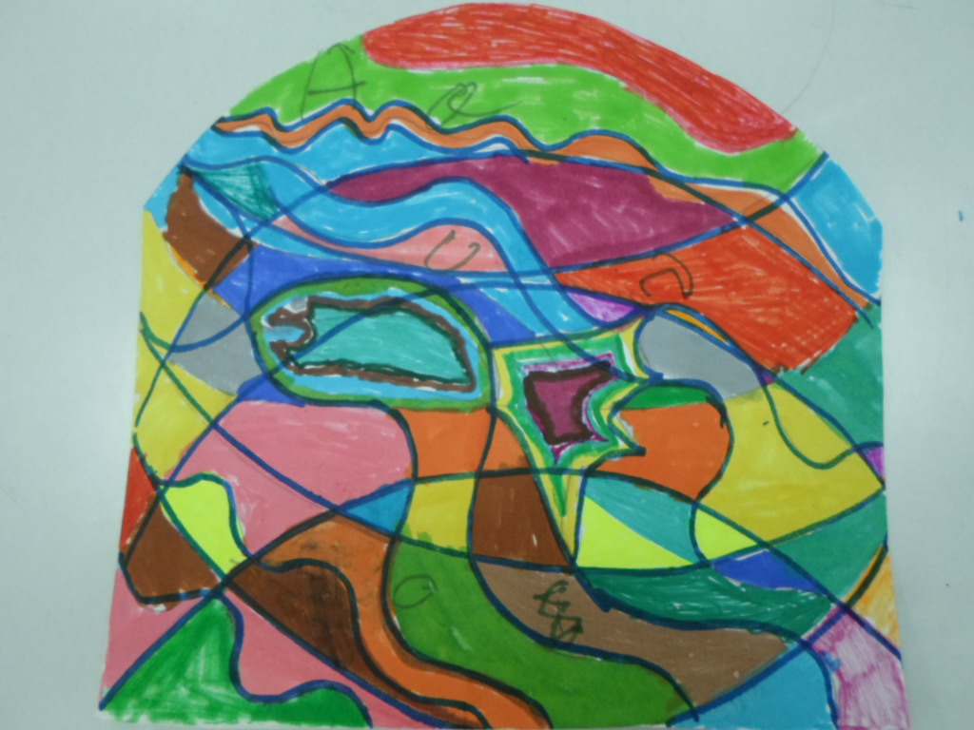

Slide 20
ΗΤΕΧΝΗ ΣΑΝ ΠΑΡΑΜΥΘΙ...
ΕΚΠΑΙΔΕΥΤΙΚΟΣ:ΣΜΥΡΝΙΩΤΗ ΒΑΣΙΛΙΚΗ
ΕΥΧΑΡΙΣΤΩ ΓΙΑ ΑΥΤΗ ΤΗΝ ΕΥΧΑΡΙΣΤΗ ΕΜΠΕΙΡΙΑ
1.ΤΟΥΣ ΜΑΘΗΤΕΣ ΤΟΥ ΤΜΗΜΑΤΟΣ ΕΝΤΑΞΗΣ ΠΟΥ ΠΗΡΑΝ ΜΕΡΟΣ ΣΤΙΣ ΔΡΑΣΤΗΡΙΟΤΗΤΕΣ ΕΙΚΑΣΤΙΚΗΣ ΕΚΦΡΑΣΗΣ
2.ΤΟΥΣ ΜΑΘΗΤΕΣ ΤΗΣ Γ ΤΑΞΗΣ ΚΑΙ ΤΗ ΔΑΣΚΑΛΑ ΑΘ.ΠΑΠΑΕΛΕΥΘΕΡΙΟΥ ΠΟΥ ΕΠΙΣΗΣ ΣΥΜΜΕΤΕΙΧΑΝ ΣΤΗ ΓΝΩΡΙΜΙΑ ΜΕ ΤΟΥΣ ΔΥΟ ΖΩΓΡΑΦΟΥΣ

